Slide 1
肺结核科普知识
关于肺结核病的科普小知识
汇报人：临床医师 姚驰
2024年1月31日

Slide 2
01
什么是肺结核？
02
结核病流行病学特点
目录
03
怀疑得了肺结核该怎么办？
content
04
肺结核该如何治疗？
05
肺结核如何预防？
06
小结

Slide 3
01
什么是肺结核？
WHAT IS TUBERCULOSIS?
注意卫生、加强锻炼可以有效预防肺结核病
第1部分

Slide 4
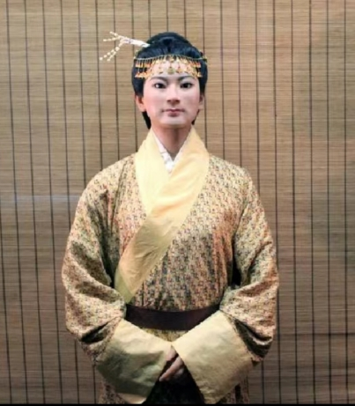
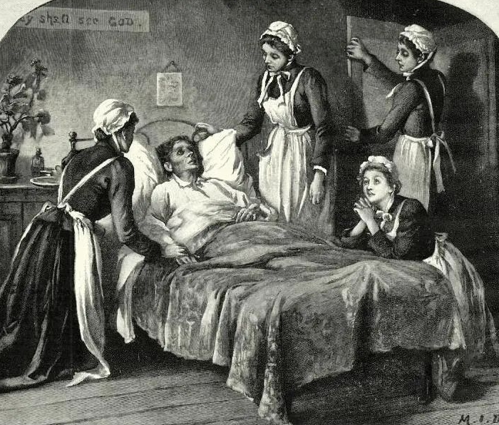
关于结核病
WHAT IS TUBERCULOSIS?
结核病是人类历史上最古老的疾病之一，人类与结核病的斗争至少有两千多年。
19世纪，欧洲工业革命时期，发生结核病流行，夺去了无数人生命，当时把结核病称之为“白色瘟疫”。
古埃及金字塔中的木乃伊胸部，我国马王堆出土的女尸肺部，人们均找到了感染结核的痕迹。
公元1550年前的古埃及发现木乃伊有脊柱结核病
1973年对辛追夫人尸体解剖发现左上肺及左肺肺门有结核病灶。
19世结核病流行

Slide 5
世界结核病防治日
1882年3月24日，德国科学家罗伯特·科赫发现了结核病的致病菌。从这一天起，世界卫生组织就把每年的3月24日成立为世界结核病防治日。

Slide 6
什么是肺结核？
WHAT IS TUBERCULOSIS?
结核病是由一种结核分支杆菌引起的严重影响人体健康的慢性传染病，结核病可以累及人体的各个脏器，90%左右侵犯肺脏，称为肺结核病。
结核杆菌是需氧菌，生长缓慢；
结核杆菌在干燥环境中可生存约8个月；
懒惰结核杆菌不易被药物杀灭。
结核杆菌的特性

Slide 7
02
结核病流行病学特点
THE RISK OF A TUBERCULOSIS EPIDEMIC
注意卫生、加强锻炼可以有效预防肺结核病
第2部分

Slide 8
我国结核病疫情现状及特点
THE RISK OF A TUBERCULOSIS EPIDEMIC
2019年我国发病人数为83.3万，占全球的8.4%，位居全球第3位。我国结核病患病率呈现男性高于女性、地区疫情不均匀等特点。
——世界卫生组织《2020年全球结核病报告》

Slide 9
肺结核传播途径
| 肺结核病 | 医疗医学 |
传染源
肺结核传播途径
易感人群
传播途径
ROUTE OF TUBERCULOSIS TRANSMISSION

Slide 10
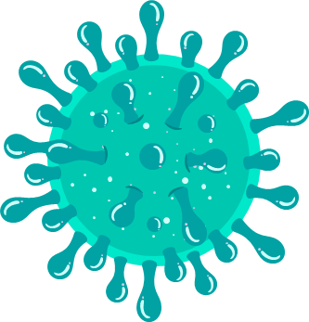
肺结核的主要传播途径
| 肺结核病 | 医疗医学 |
呼吸道传播
传播途径
RESPIRATORY TRANSMISSION
肺结核的主要传播途径为经呼吸道飞沫传播。
当患者咳嗽、打喷嚏、大笑、谈话或者唱歌时可把含有结核分枝杆菌的微沫从呼吸道播散至空气中，并可停留数小时，若被他人吸入则可引起感染。

Slide 11
肺结核的传染源
| 肺结核病 | 医疗医学 |
传染源为痰液中有结核菌的肺结核病人，
而肺外结核病（如骨结核、脑膜结核、淋巴结核等）通常不具有传染性。
01
一个传染性肺结核病人一年中能使10－15人感染结核菌。
02

Slide 12
与肺结核相关的已知危险因素包括:
营养状况不佳；
居住环境拥挤；
卫生条件差；
未接种疫苗者；
免疫系统较弱者:如老年人、艾滋病感染、糖尿病、化疗患者；
与结核杆菌阳性感染者密切接触者；
使用某些抑制免疫系统的药物，如激素和英夫利昔单抗；
在医学领域工作:医生、护士、社会工作者均为肺结核高风险者。

Slide 13
03
怀疑得了肺结核该怎么办
SUSPECTED TUBERCULOSIS HOW SHOULD DO
注意卫生、加强锻炼可以有效预防肺结核病
第三部分

Slide 14
怀疑得了肺结核该怎么办
| 肺结核病 | 医疗医学 |
咯血
咳嗽、咳痰
食欲差、消瘦
cough & sputum
低热、乏力
胸闷、呼吸困难
如果你具有前述症状而怀疑自己患肺结核时，你就应立即去你所在地的结核病防治机构就诊检查。 每个县、市都设有结核病定点诊疗机构，他们是专门检查和治疗结核病的专业机构。（例如：武汉市定点就诊机构：武汉市肺科医院、武汉市金银潭医院；蔡甸区定点就诊机构：蔡甸区人民医院感染科）
。

Slide 15
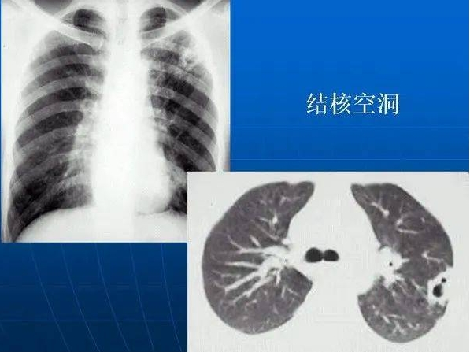
怀疑得了肺结核该怎么办
| 肺结核病 | 医疗医学 |
痰培养为金标准。
胸片（CT）检查为常规首选方法。
其他辅助检查：纤维支气管镜、结核菌素检查（PPD）。
肺结核
检查
空洞型肺结核
痰涂片抗酸杆菌阳性

Slide 16
04
肺结核该如何治疗？
HOW SHOULD TUBERCULOSIS BE TREATED?
注意卫生、加强锻炼可以有效预防肺结核病
第四部分

Slide 17
肺结核该如何治疗？
| 肺结核病 | 医疗医学 |
01
肺结核病人应该到定点诊疗医院接受正规的治疗；
02
服药治疗为主，服药遵循早期、联合、适量、规律、全程五大原则；
服药治疗为主
只要病人能够按照医生的医嘱全程不间断的完成6-8个月的治疗疗程，绝大部分病人是能够治愈的。
03

Slide 18
肺结核患者
最佳隔离方法
哪一类肺结核患者需要住院治疗
大量排菌者：特别是初治排菌的肺结核患者应该到医院积极治疗；
病情不稳定者：持续高热或大咯血；
糖尿病控制不佳、合并矽肺、有肝肾功能不良的肺结核患者。
肺结核专科医院住院隔离

Slide 19
肺结核该如何治疗？
| 肺结核病 | 医疗医学 |
01
目前，我国已经实行对肺结核病人进行免费检查和免费抗结核药物治疗。病人可到所在地的结核病防治机构接受免费检查和治疗。
国家免费政策
1.免费检查的范围包括：拍摄X光胸片和痰涂片检查。
2.免费抗结核治疗的范围包括：规定治疗方案中的抗结核药物。而其他检查和治疗费用仍需自付。
02

Slide 20
05
肺结核如何预防？
HOW IS TUBERCULOSIS PREVENTED?
注意卫生、加强锻炼可以有效预防肺结核病
第五部分

Slide 21
肺结核如何预防？
| 肺结核病 | 医疗医学 |
健康人吸入带有结核分枝杆菌的飞沫即可能发生感染，并可能进一步发展为肺结核病，而肺结核感染或发病与否取决于以下三大因素：
房间的通风情况
与患者接触的密切程度
人体的免疫力
结核分枝杆菌的数量
结核分枝杆菌的毒力

Slide 22
做好个人防护
日常个人防护
到公共场所或人员比较密集的地方注意佩戴口罩，还应做到勤洗手、多开窗通风，培养良好的卫生习惯，都有利于预防结核分枝杆菌的传染;
呼吸道隔离
如果身边有活动性结核病的患者，应当注意呼吸道隔离，日常需要用到的日用品，应该注意及时消毒，尽量不与患者共同进食，建议分餐进食。

Slide 23
增强个人免疫力
营养均衡
积极体育锻炼
充足的睡眠
生活规律不喝酒
保持良好的心情
尽最大努力减少发病机会

Slide 24
接种疫苗——卡介苗
预防活动性结核作用71% ；预防感染后发病作用58%；预防感染作用27%
给出生一个月的婴儿月接种卡介苗
注射后刺激机体产生抗体
增强对结核分枝杆菌的抵抗力
需要了解的是：卡介苗不能完全预防结核病的发生,对成人是没有免疫效力的，但 它的目的是保证儿童、青少年不发生重症结核和粟粒型结核。

Slide 25
如有疑似症状尽快就诊
如果发现近期低热盗汗，连续咳嗽、咳痰或者痰中带血2周以上就要怀疑肺结核，应立即到所在地结核病定点医院就诊进行综合分析做出诊断，争取早发现早治疗。

Slide 26
小
结
肺结核是长期严重危害人体健康的慢性传染病；
肺结核主要通过呼吸道传播，人人都有可能被感染；
咳嗽、咳痰2周以上，或痰中带血，应怀疑得了肺结核；
怀疑得了肺结核，应到结核病定点医院接受检查和治疗；
规范全程的治疗，绝大多数患者可以治愈；
保证充足睡眠、合理膳食、加强锻炼，可以有效预防结核病；
我国对肺结核病实施了一定的免费检查和免费抗结核药物治疗的政策。
01
02
03
04
05
06
07

Slide 27
反馈问答
| 肺结核病 | 医疗医学 |
1.世界结核病防治日是几月几日？
3月24日
2.我国实行对肺结核病人进行免费检查的项目包括哪两项？
胸片和痰检

Slide 28
PPT中文案资料摘取于
《中国结核病防治工作技术指南》（2021版）
《结核病防治信息及知识要点》（2016年版）
《中国学校结核病防控指南》（2020年版）

Slide 29
结核病防制科
科普完毕 感谢聆听
THANKS FOR YOUR WATCHING

